Slide 1
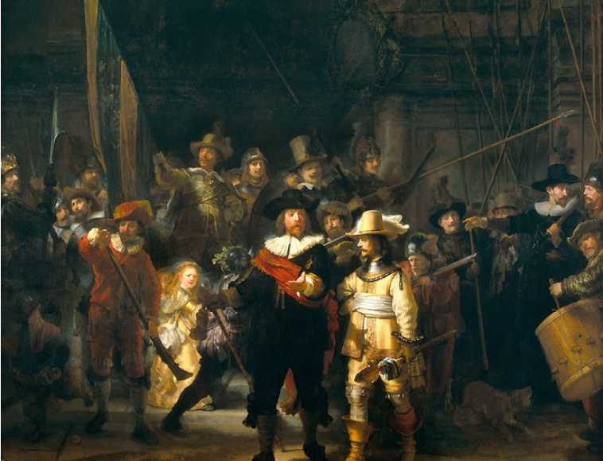
Notes:
1642년경 / 유화 / 캔버스에 유채 / 363 x 437 cm / 암스테르담 국립박물관 소장 바로크라는 용어는 포르투갈어의 barroco에서 온 듯하다. ‘비뚤어진... 더보기

Slide 2
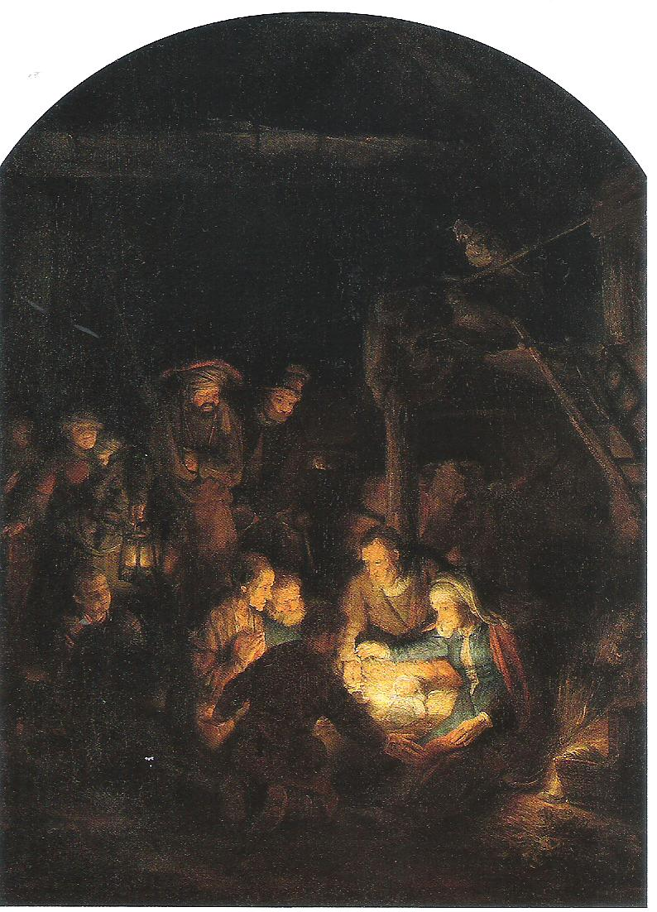
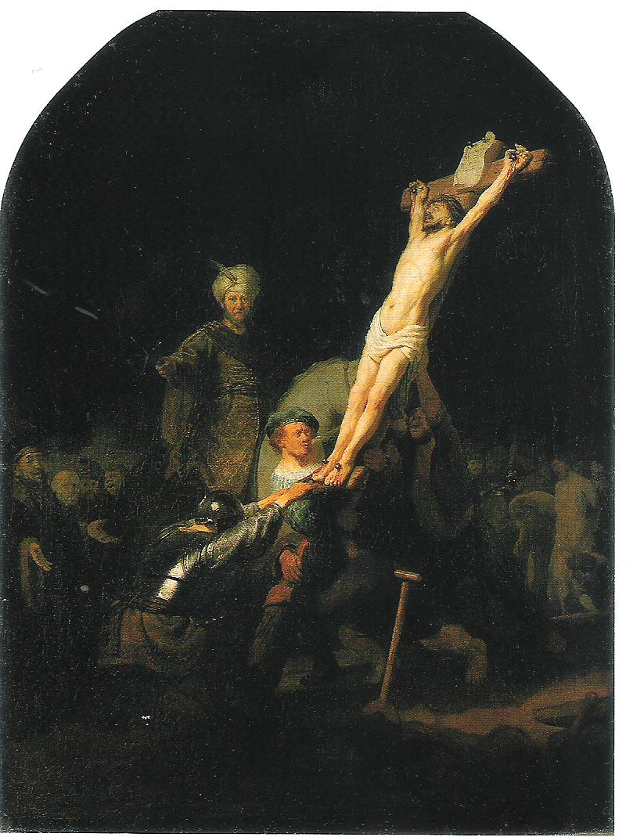

Slide 3
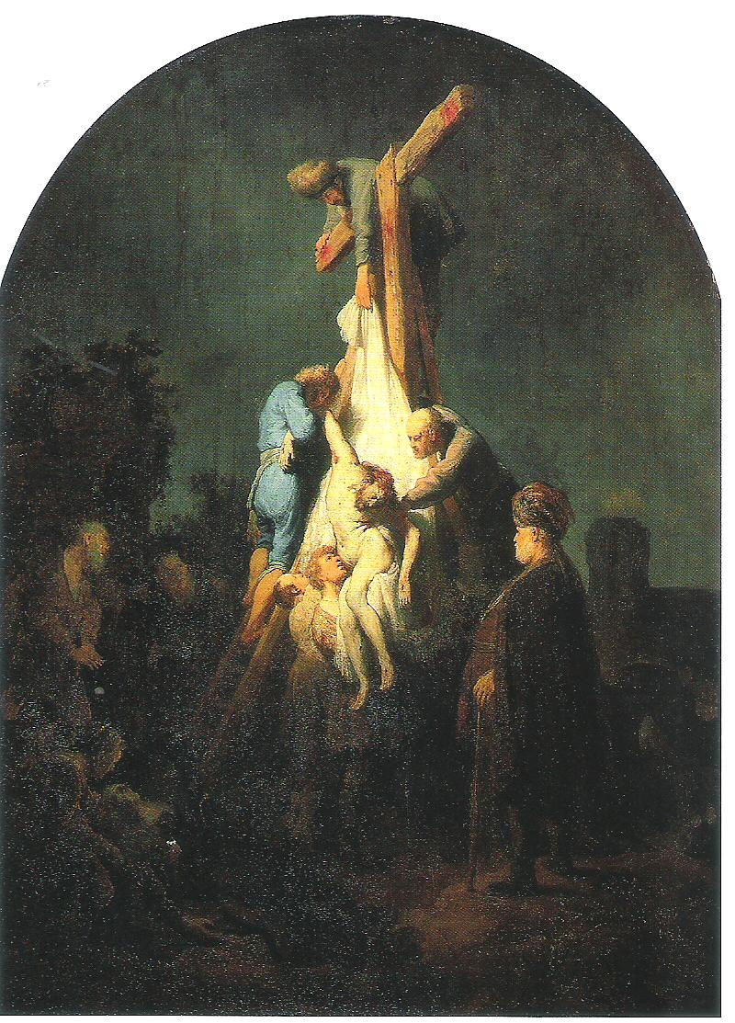
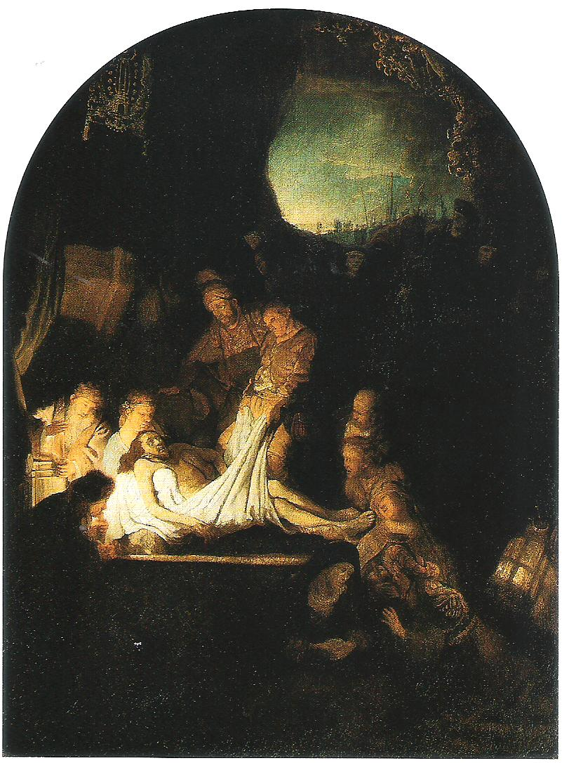

Slide 4
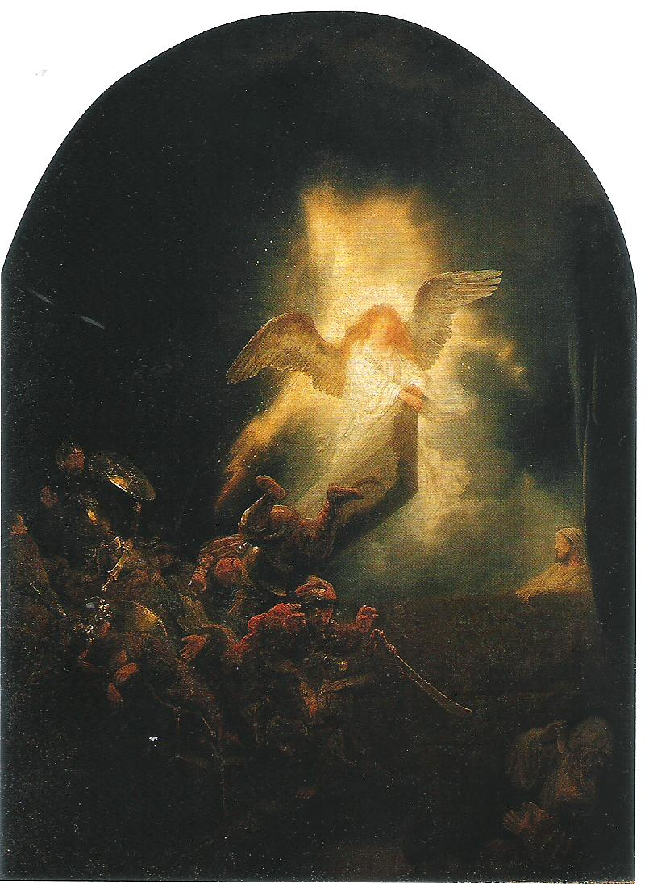
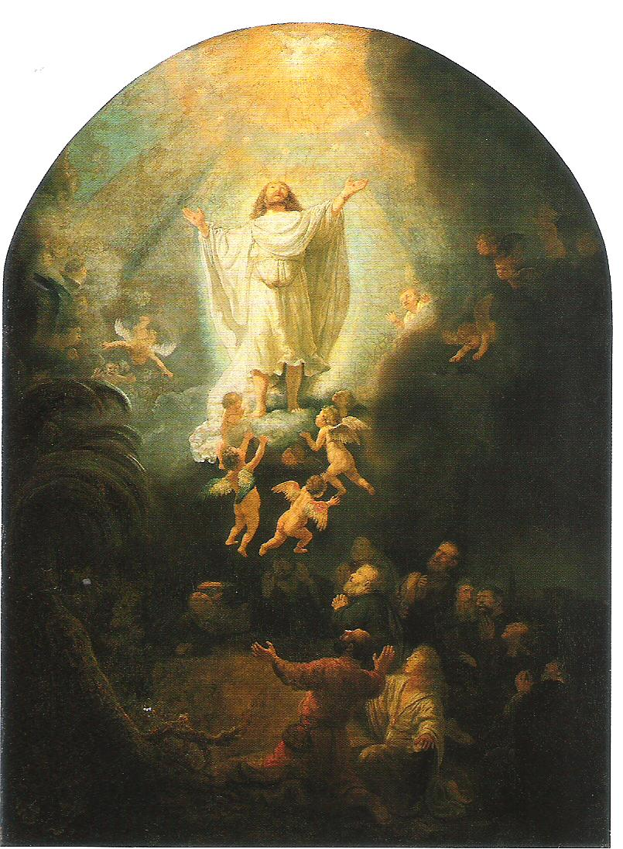

Slide 5
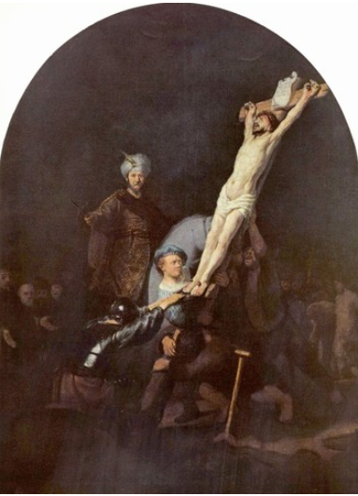

Slide 6
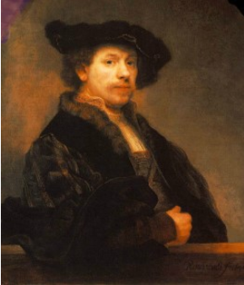
Notes:
34세의 렘브란트. 1640년. 자신만만했던, 성공가도를 달리던 렘브란트의 모습을 잘 보여주고 있다. 빛이 황금빛으로 비쳐지고 있습니다.

Slide 7
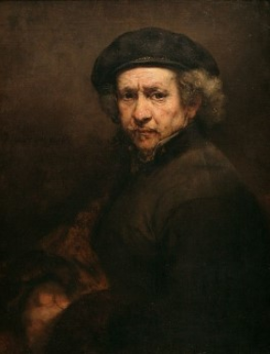
Notes:
1659년. 56년 파산하고 얼굴에 어둠이 깔리기 시작.

Slide 8
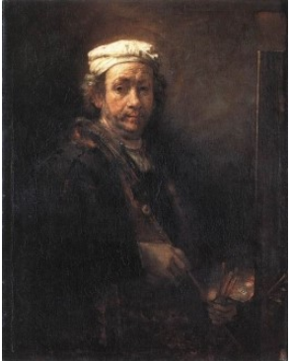
Notes:
1660년의 자화상. 63년 두번째 아내도 죽고, 68년 아들 마저 죽고 만다.

Slide 9
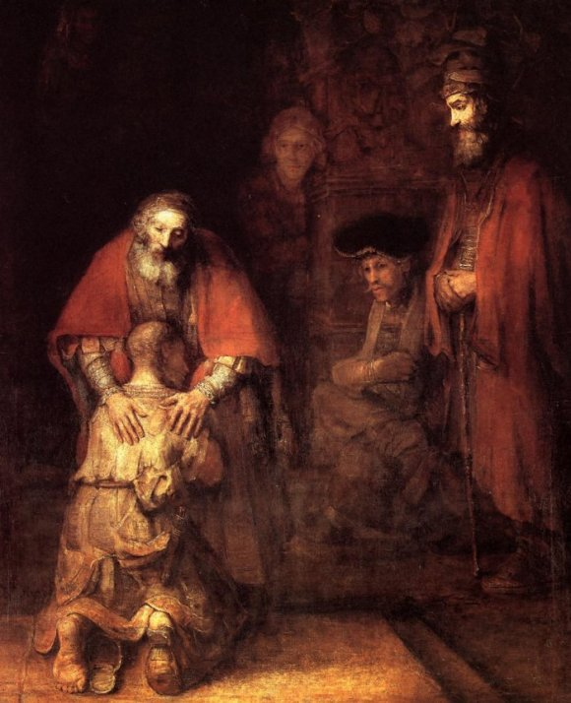
Notes:
1669년. 모든 아픔을 다 겪고 난 화가의 심정이 묻어나는 작품. 63세에 자신이 죽던 해에 그린 그림.

Slide 10
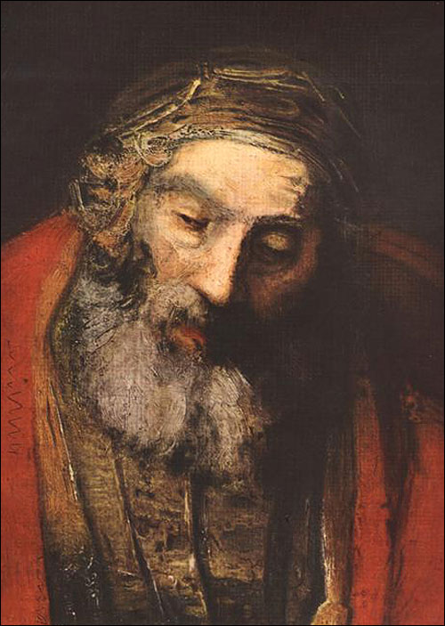

Slide 11
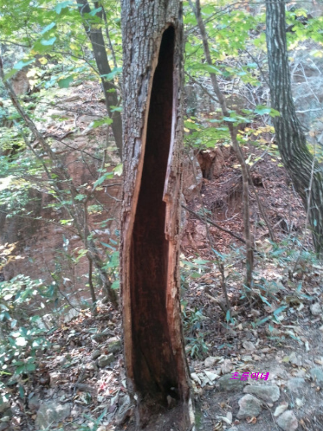

Slide 12
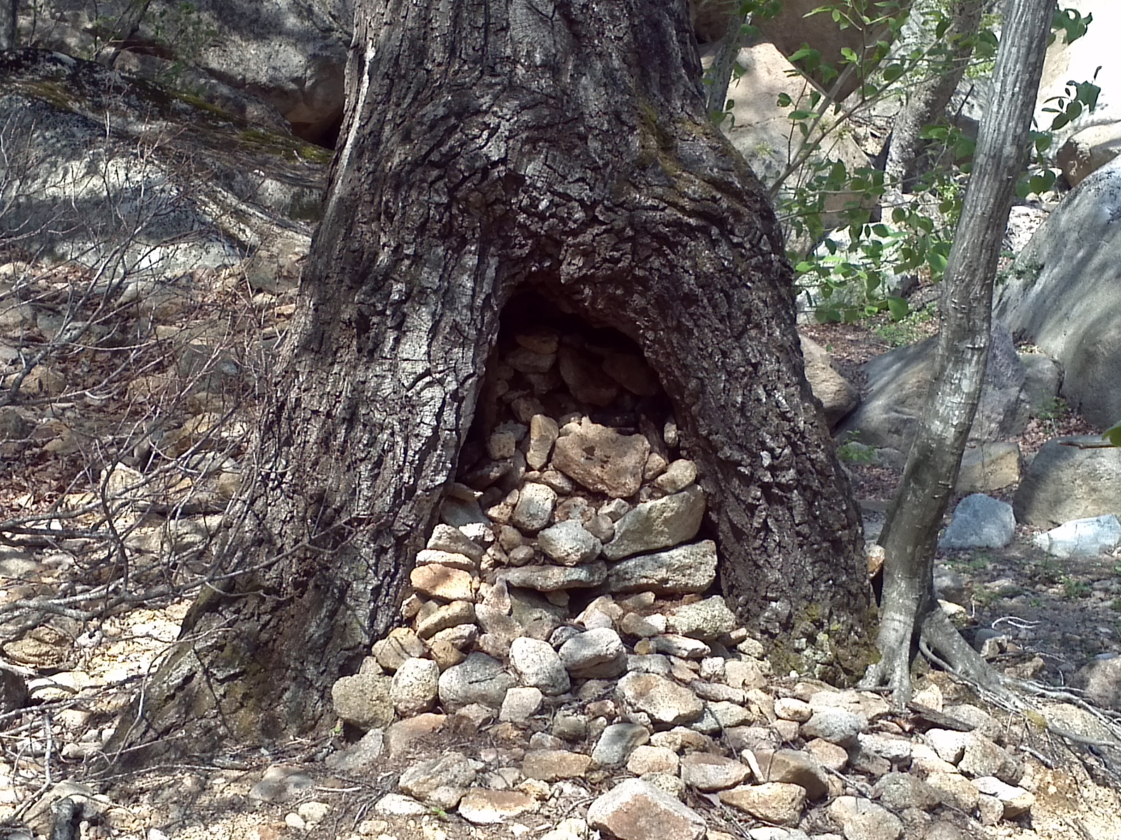

Slide 13
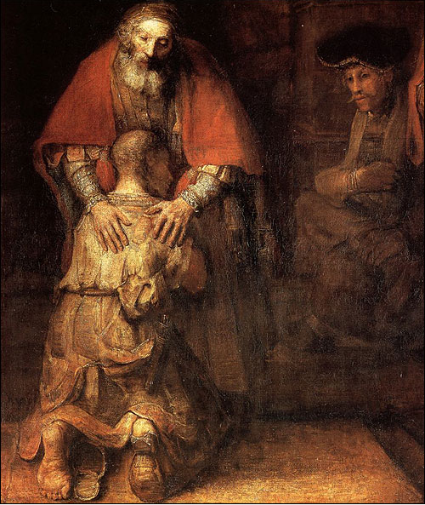

Slide 14
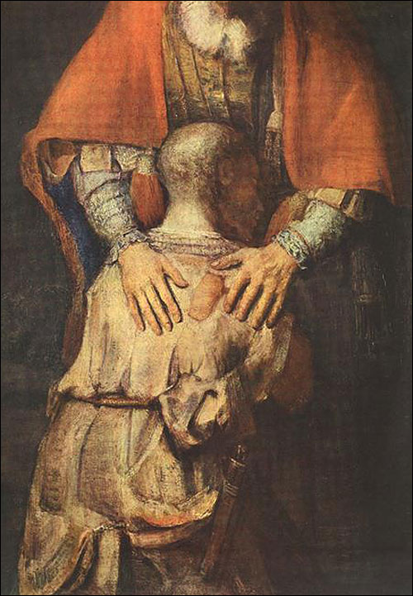

Slide 15
Notes:
1669년. 모든 아픔을 다 겪고 난 화가의 심정이 묻어나는 작품.

Slide 16
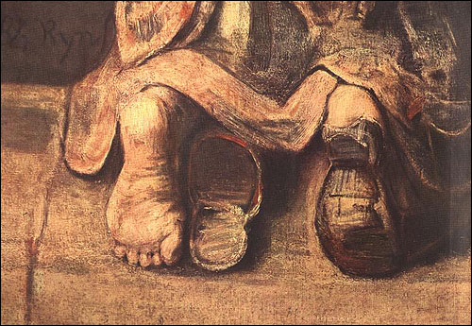

Slide 17
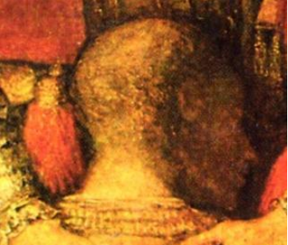

Slide 18
